Slide 1
Implementación del Sistema de Gestión de la Seguridad de la Información en las entidades (SGSI).
Ing. Angel Arturo Vega Mendivil
Especialista Dpto. Seguridad Informática
Desoft Holguín. 20/07/2022

Slide 2
Implementación del Sistema de Gestión de la Seguridad de la Información en las entidades (SGSI).
Base Legal Vigente. Gaceta Oficial No. 45 Ordinaria de 4 de julio de 2019.
Plan de Seguridad Informática. Responsabilidades, Medidas, Políticas y Procedimientos.
Prácticos
Herramientas para el Control y Monitoreo de la Seguridad Informática en la entidad.
Prácticos
Consolidación de los temas tratados. Aplicación del Examen.

Slide 3
¿Que sucede en la empresa cubana hoy?
Situación de ciberseguridad
en la Provincia de Holguín OSRI
Notes:
3

Slide 4
Seguridad Informática
Medidas
Administrativas
Físicas
Legales
Organizativas
Educativas
Prevenir
Responder
Detectar

Slide 5
Seguridad Informática: Es el conjunto de medidas administrativas, procedimientos, herramientas, normas organizativas, físicas, legales y educativas dirigidas a prevenir, detectar y responder a las acciones que puedan poner en riesgo la confidencialidad, integridad y disponibilidad de la información que se procesa, intercambia, reproduce o conserva por medio de las TIC.

Slide 6
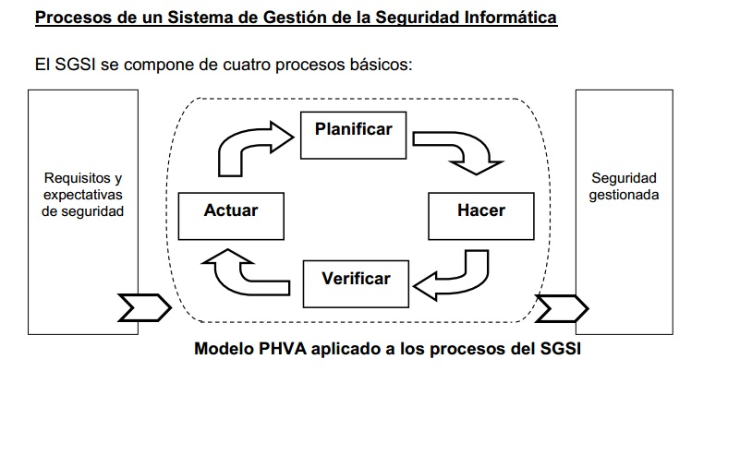

Slide 7
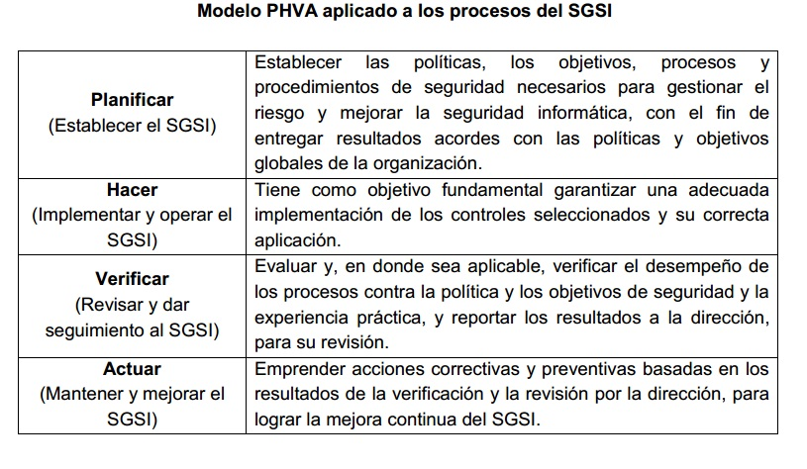

Slide 8
Proceso de Planificación del SGSI
Preparación.
Compromiso de la dirección de la entidad con la Seguridad Informática.
Seleccionar y preparar a los miembros del equipo que participan en el diseño e implementación del SGSI.
Recopilar información de seguridad.
Determinación de las necesidades de protección.
Caracterización del sistema informático.
Identificación de las amenazas sobre el sistema informático.
Organización interna.
Coordinación de la Seguridad Informática.
Asignación de responsabilidades sobre Seguridad Informática.

Slide 9
Proceso de Planificación del SGSI
Estimación del riesgo sobre los bienes informáticos.
Evaluación del estado actual de la Seguridad Informática.
Establecimiento de los requisitos de Seguridad Informática.
Selección de los controles de Seguridad Informática.
Políticas de Seguridad Informática.
Medidas y procedimientos de Seguridad Informática.
Organización de la Seguridad Informática.

Slide 10
Ciberseguridad
Es el estado que se alcanza mediante la aplicación de un sistema de medidas (organizativas, normativas, técnicas, educativas, políticas y diplomáticas), destinado a garantizar la protección y el uso legal del ciberespacio.

Slide 11
Vulnerabilidad
Es el punto o aspecto del sistema que muestra debilidad al ser atacado o que puede ser dañada su seguridad; representa los aspectos falibles o atacables en el sistema informático y califica el nivel de riesgo de un sistema.

Slide 12
Probabilidad de que una amenaza se materialice sobre una vulnerabilidad del sistema informático y cause un impacto negativo en la organización.
Riesgo

Slide 13
Amenaza
Es la situación que puede causar daños a los bienes informáticos, sea una persona, un programa maligno o un suceso natural o de otra índole y representan los posibles atacantes o factores que inciden negativamente sobre las debilidades de un sistema.

Slide 14
Intento de acceso o acceso a un sistema o una red informática o terminal mediante la explotación de vulnerabilidades existentes en su seguridad.
Ataque

Slide 15
Implementación del Sistema de Gestión de la Seguridad de la Información en las entidades (SGSI).
Ing. Angel Arturo Vega Mendivil
Especialista Dpto. Seguridad Informática
Desoft Holguín. 20/07/2022

